Slide 1

Ciência da Computação
Arquitetura de Computadores I
Talita Rocha Pinheiro
Sistema de Entrada e Saída

Slide 2
Placa Principal
2

Slide 3
A maioria dos computadores pessoais possuem uma estrutura baseada em uma placa de placa principal com suporte para:
Soquete do processador:
Local onde o processador é instalado
Soquetes de memória:
Local onde os módulos de memória RAM são instalados
Chipset:
Circuitos integrados de apoio ao processador
Formado por 1 ou + chips
Slots de expansão:
Local para instalação de placas de expansão
Ex: placa de vídeo, de captura, de rede, etc.
3
Arquitetura de Computadores I

Slide 4
Portas de comunicação
Local onde os periféricos são instalados
Ex: disco rígido, mouse, cabo de rede, impressora, etc.
Conectores de alimentação
Fornecem alimentação elétrica para a placa-mãe e dispositivos conectados nela
Circuito regulador de tensão
Função de converter valores de tensão entregues pela fonte de alimentação em tensões necessárias para cada componente
Chip do BIOS
Memória ROM que armazena o Sistema Básico de Entrada/Saída (BIOS), o Autoteste ao Ligar (POST) e o programa de configuração de hardware (Setup)
Etc.
4
Arquitetura de Computadores I

Slide 5
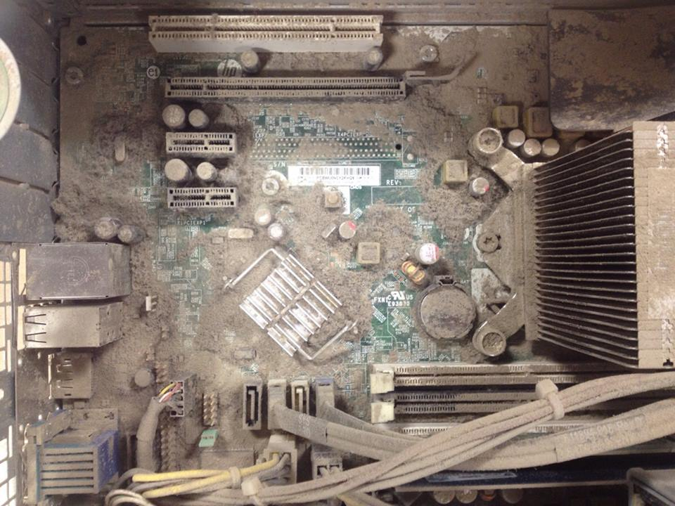
5
Arquitetura de Computadores I

Slide 6
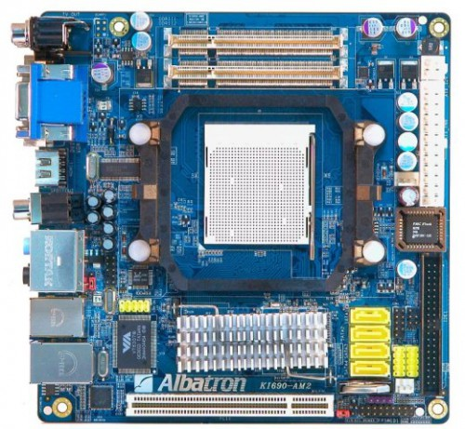
Fonte: http://www.hardware.com.br/livros/hardware/formatos.html
6
Arquitetura de Computadores I

Slide 7
Arquitetura
Depende do processador e chipset utilizados
Princípio
Série de circuitos integrados que controlam o acesso aos diversos dispositivos conectados ao sistema
Inicialmente: vários chips controladores
Atualmente: concentração de várias atividades em menos chips
Podemos destacar 3 tipos:
7
Arquitetura de Computadores I

Slide 8
Processadores sem Controlador de Memória Integrado
Padrão até o surgimento do processador Athlon 64 (2003)
Funções divididas entre 2 chips
Chipset ponte norte (north bridge) | Chipset ponte sul (south bridge)
MCH (Memory Controller Hub) Próximo ao processador Barramentos mais rápidos Contém: controlador de memória, acesso ao barramento de vídeo (AGP / PCIe) e chipset de vídeo on-board Interface com a ponte sul | ICH (I/O Controller Hub) ou PCH (Platform Controller Hub) Acesso aos barramentos mais lentos Contém: PCI, USB, ATA / SATA, Som on-board, Rede on-board, CMOS, controlador de interrupção e DMA Dispositivos antigos (portas seriais, porta paralela, disquete, portas PS/2)
8
Arquitetura de Computadores I

Slide 9
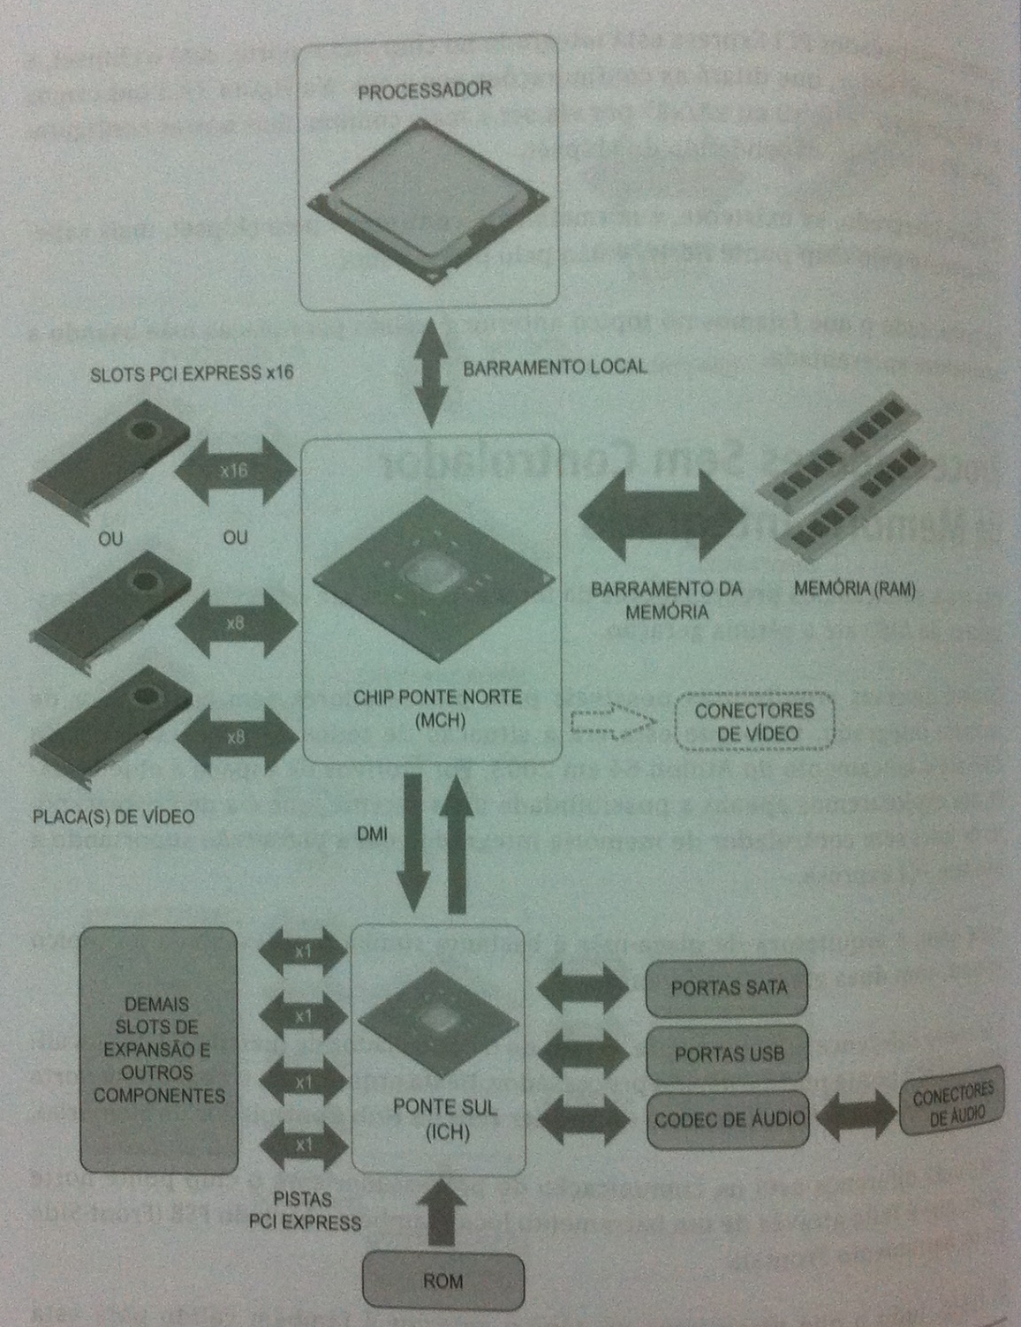
Característica
Apenas um caminho de dados entre processador e restante do computador
Competição pelo uso do barramento
Organização dos chipsets e componentes na arquitetura baseada em processador sem controlador de memória integrado:
9
Arquitetura de Computadores I

Slide 10
Processadores com Controlador de Memória Integrado
A partir do AMD64 (2003)
Processador acessa diretamente a memória RAM
Chipset ponte norte responsável por acesso à placa de vídeo
Chipset ponte sul inalterado
Necessidade de barramento de alto desempenho entre ponte norte e processador, bem como, ponte norte e placa de vídeo
10
Arquitetura de Computadores I

Slide 11
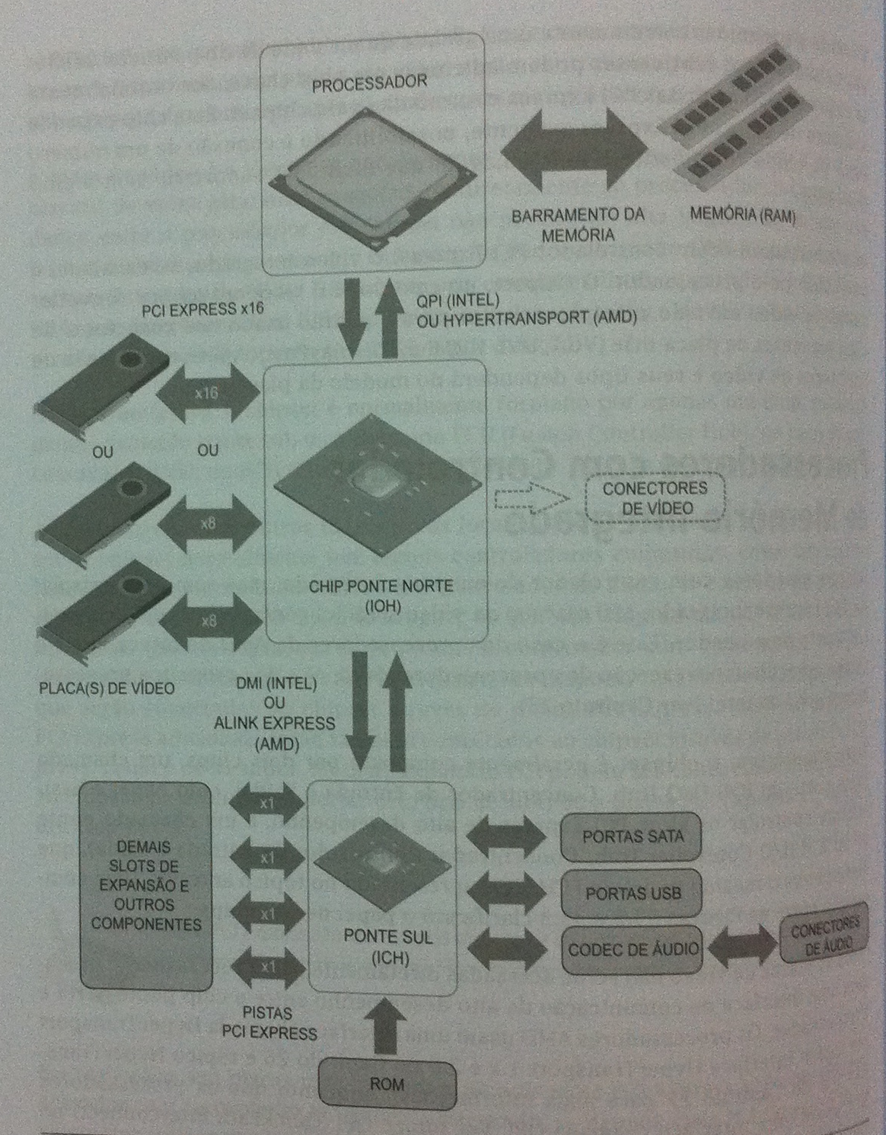
Organização dos chipsets e componentes na arquitetura baseada em processador com controlador de memória integrado:
11
Arquitetura de Computadores I

Slide 12
Processadores com Controlador PCI Express Integrado
A partir da arquitetura Lynnfield dos processadores Core i5 e i7 (2009)
Processador acessa diretamente tanto a placa de vídeo quanto a memória RAM
Necessidade de apenas um chipset para acesso aos dispositivos mais lentos
12
Arquitetura de Computadores I

Slide 13
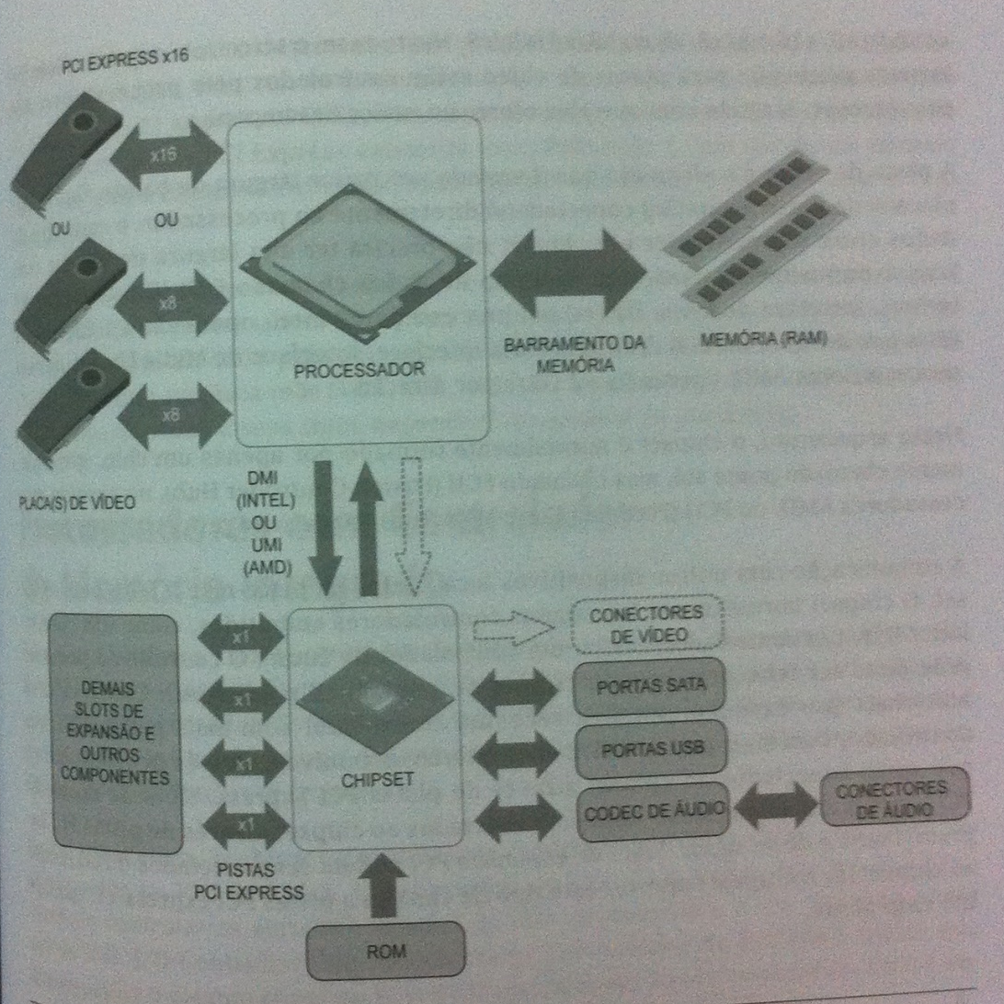
Organização dos chipsets e componentes na arquitetura baseada em processador com controlador PCI Express integrado:
13
Arquitetura de Computadores I

Slide 14
Dispositivos de Entrada e Saída
14

Slide 15
Dispositivos de E/S
De nada adianta o poder de processamento de um computador se ele não pode receber dados do usuário ou responder ao processamento executado;
Necessário se comunicar com o meio externo;
Existem diversos dispositivos de entrada e saída de dados
dispositivos de I/O (Input/Output) ou dispositivos de E/S (Entrada/Saída);
15
Arquitetura de Computadores I

Slide 16
Existem duas categorias de dispositivos de E/S:
comunicação entre o usuário e o micro (externos)
Ex: teclado, mouse, microfone, etc. (para a entrada de dados), o monitor, impressoras, caixas de som, etc. (para a saída de dados);
comunicação entre o processador e componentes do micro (internos)
Ex: dispostos existentes na placa mãe, incluindo controladores de discos, controladores de memória, controladores de barramento, etc;
16
Arquitetura de Computadores I

Slide 17
Categorias de dispositivos de E/S externos:
Dispositivos que recebem dados de usuários
Baixa necessidade de largura de banda
Respostas imediatas
Ex: mouse e teclado
Dispositivos que apresentam saída de dados para usuários
Necessidade de largura de banda de saída de dados
Ex: Placa de vídeo e impressora
Dispositivos que interagem com outras máquinas
Necessidade de largura de banda para entrada e saída de dados
Baixo tempo de resposta
Ex: placa de rede e CD-ROM
17
Arquitetura de Computadores I

Slide 18
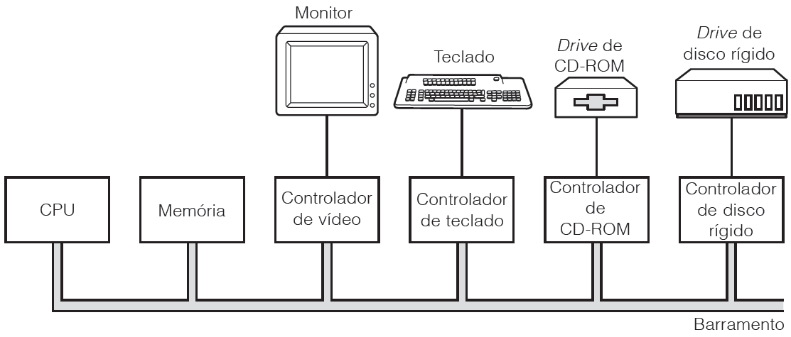
Estrutura de E/S
Computadores pessoais usam uma estrutura de e/s
Sistema de barramento: interliga CPU, memória e dispositivos de E/S.
Cada dispositivo de E/S consiste de duas partes: o controlador (componentes eletrônicos) e o próprio dispositivo.
18
Arquitetura de Computadores I

Slide 19
Esquemas de E/S:
E/S programada com espera ocupada
Método mais simples (microprocessadores de baixa tecnologia)
Baseada em uma instrução de entrada e uma instrução de saída
Processador executa sequência de instruções para todo caractere lido ou escrito
Aguarda bit CHARACTER AVAILABLE indicar entrada de dados
Aguarda bit READY indicar possibilidade de saída de dados
Processador gasta ciclos aguardando estado de dispositivo (espera ocupada)
19
Arquitetura de Computadores I

Slide 20
E/S por interrupção
Dispositivos podem gerar eventos em intervalos que o processador não pode prever ou controlar (caracteres digitados no teclado e os movimentos do mouse, transferências de dados, operações de leitura e escrita em HDs, etc.);
Os endereços de IRQ são utilizados para gerar interrupções de hardware
Dispositivos utilizam canais para chamar a atenção do processador;
Processador fica livre para executar outras atividades enquanto outra atividade está ocorrendo;
Atender uma interrupção gera um custo de processamento;
20
Arquitetura de Computadores I

Slide 21
E/S por DMA
Existe um circuito de apoio chamado controlador de DMA (Direct Memory Access – Acesso Direto à Memória);
Consiste na realização da transferência de dados entre uma determinada interface e a memória principal, sem a intervenção do processador;
Processador se limita a solicitar a transferência para o controlador de DMA, o qual realiza a transferência;
Processador fica liberado para realizar outras atividades, quando o controlador termina a transferência, ele sinaliza para a CPU através de uma interrupção;
DMA possui prioridade para o uso do barramento.
21
Arquitetura de Computadores I

Slide 22
Dispositivo de E/S
Componente físico que realiza função específica
Controlador
Responsável por controlar seu dispositivo de E/S e gerenciar os acessos ao barramento para ele
Divide o fluxo de bits em unidades as escrevendo na memória
Lê ou escreve um bloco de dados na memória sem a intervenção da CPU realiza um acesso direto à memória.
Disputas entre controladores para acesso ao barramento
22
Arquitetura de Computadores I

Slide 23
Árbitro do barramento
É utilizado quando processador e controladores querem usar o barramento ao mesmo tempo, gerenciando as requisições.
Baseado em prioridades
Centralizado: todas as solicitações atendidas pelo mesmo árbitro
Descentralizado: prioridades baseadas em linhas de barramentos
Protocolo do barramento
define as regras de funcionamento do barramento, permitindo que componentes projetados por terceiros possam ser conectados ao sistema.
23
Arquitetura de Computadores I

Slide 24
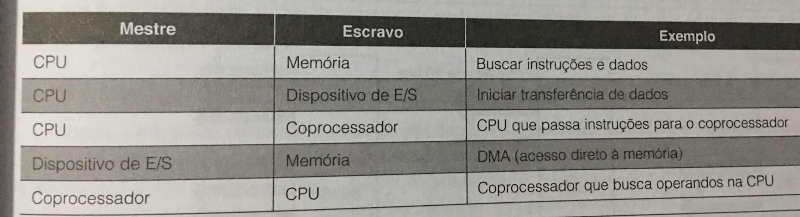
Dispositivos
Mestres: podem gerar requisições pelo barramento
Chip controlador de barramento (amplificador digital)
Escravos: aguardam uma requisição
Chip receptor de barramento
Mestre/Escravo: tanto iniciam quanto recebem requisições
Chip transceptor de barramento (controlador + receptor)
24
Arquitetura de Computadores I

Slide 25
Endereços de E/S
Endereços utilizados para a comunicação entre os dispositivos;
Cada dispositivo precisa de um endereço próprio;
No total, existem 65.536 endereços de E/S;
25
Arquitetura de Computadores I

Slide 26
Barramentos de E/S
Permitem uma abstração do processador em relação aos dispositivos de E/S existentes;
Cada barramento fica responsável por lidar com os dispositivos ligados à ele (controlador);
Qualquer dispositivo que seja compatível com o barramento de E/S pode ser integrado ao sistema computacional;
O barramento especifica como os dados e os comandos serão transferidos entre o processador e o dispositivo
Também determina como os diversos dispositivos competem pelo próprio barramento;
26
Arquitetura de Computadores I

Slide 27
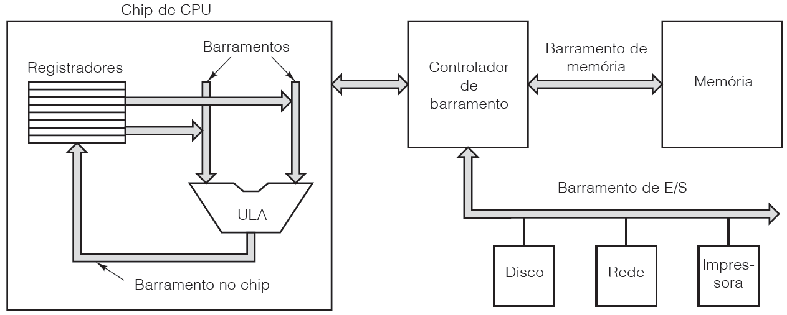
Funções
Caminho elétrico comum entre vários dispositivos
Interligar todos os componentes internamente (processador) como externamente (placa principal)
Linhas: endereço, dados e controle
Sistema mínimo, com um barramento de memória e um barramento de E/S:
27
Arquitetura de Computadores I

Slide 28
Largura
Quanto mais linhas mais informações podem ser transferidas (endereços, dados e sinais de controle)
Barramentos mais largos precisam de mais fios, ocupam mais espaço e necessitam de conectores maiores
28
Arquitetura de Computadores I

Slide 29
Clock
Barramento síncrono
Todas as atividades tomam um número inteiro dos ciclos denominados ciclos de barramento;
Clock mestre para sincronização de toda comunicação;
Dispositivos heterogêneos forçam o ajuste para atender os mais lentos ;
Maior facilidade de ser implementado
Barramento assíncrono
Não há um clock mestre
Sinal especial que informa a possibilidade de operação a um dispositivo que a realizará na maior velocidade possível
Operações completadas independentes de sincronização
Velocidade de uma comunicação mestre/escravo não afeta as realizadas anteriormente ou posteriormente
29
Arquitetura de Computadores I

Slide 30
Tipos
ISA
EISA
VLB
PCI
AMR e CNR
AGP
PCI Express
USB
HyperTransport
QuickPath Interconnect (QPI)
Etc.
30
Arquitetura de Computadores I

Slide 31
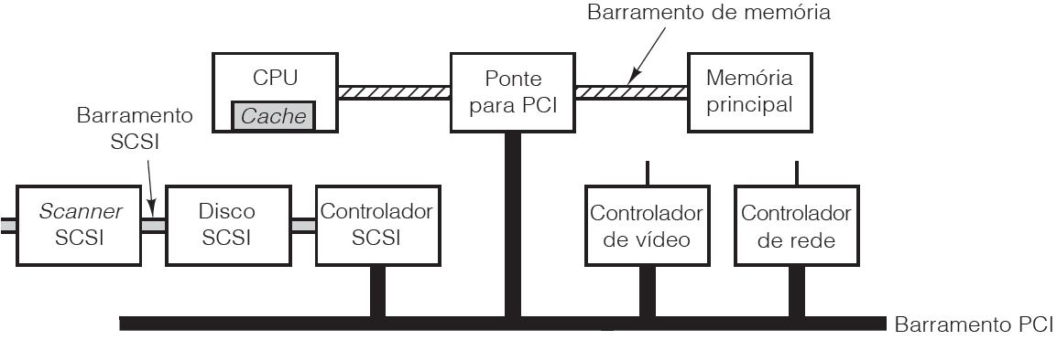
Barramentos populares
PCI (Peripheral Component Interconnect Bus – barramento de interconexão de componente periférico)
Domínio público: necessidade de maior desempenho e de novo padrão
Paralelo
Síncrono
31
Arquitetura de Computadores I

Slide 32
Com o desenvolvimento do barramento PCI surge o recurso de PCI Steering;
permite que dois ou mais periféricos PCI compartilhem o mesmo endereço de IRQ;
o controlador PCI passa a atuar como uma ponte entre os periféricos e o processador;
O controlador recebe todos os pedidos de interrupção, os encaminha para o processador e, ao receber as respostas, novamente os encaminha para os dispositivos corretos;
é possível ocupar menos endereços de IRQ.
32
Arquitetura de Computadores I

Slide 33
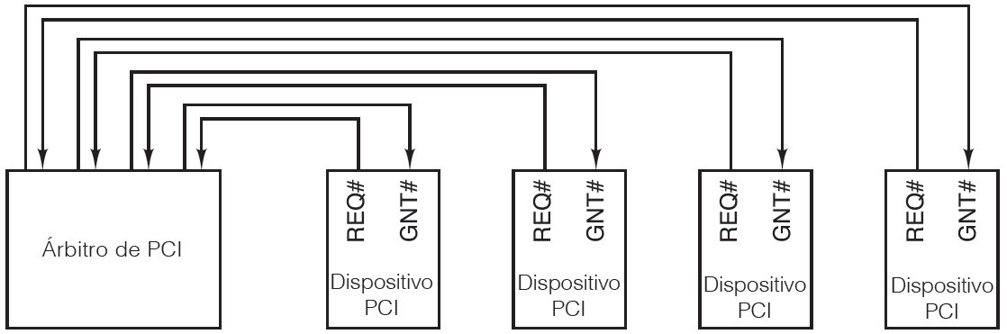
Arbitragem de barramento PCI centralizada
33
Arquitetura de Computadores I

Slide 34
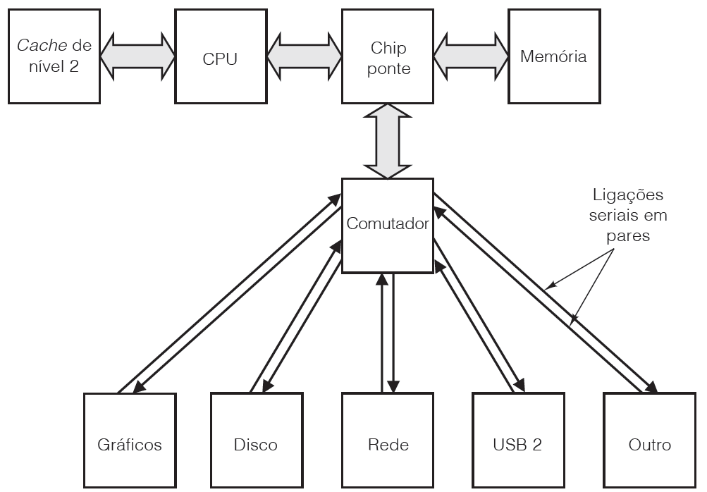
PCI Express
Necessidade de maior largura de banda e componentes menores
PCIe: comutador de uso geral com conexões seriais ponto a ponto de alta velocidade
34
Arquitetura de Computadores I

Slide 35
USB (Universal Serial Bus – barramento serial universal)
Necessidade de anexar dispositivos de E/S ao computador com maior facilidade;
Sem necessidade de ajuste de comutadores;
Um cabo padrão para diferentes dispositivos;
Energia fornecida juntamente pelo cabo;
Vias para dados, energia e terra;
Dispositivos em tempo real e instalados com o sistema funcionando;
Consiste em um hub-raiz (root hub) ligado ao barramento serial, se ramificando a partir dele;
Cada aprox. 0,05 ms o hub-raiz transmite pacote de sincronia para todos os dispositivos conectados a ele.
35
Arquitetura de Computadores I

Slide 36
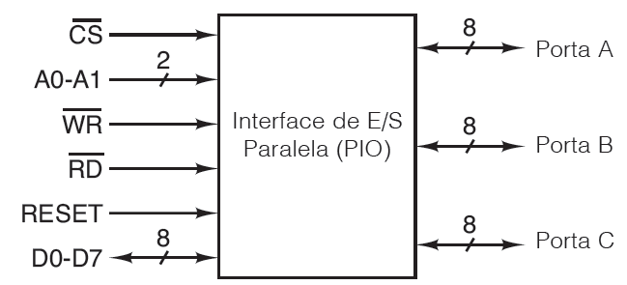
Interface de E/S
Função
Portas de E/S para o computador se comunicar com demais elementos externos
PIO (Parallel Input/Output – entrada e saída paralela)
Composto por uma série de linhas de E/S que realizam ligação com qualquer interface de dispositivo
Ex:
Interface PIO de 24 bits
36
Arquitetura de Computadores I

Slide 37
Intermedia o acesso ao dispositivo externo
Acesso direto ao dispositivo
Caso dispositivo não esteja pronto para o uso a PIO pode apresentar dados na porta de saída aguardando a resposta do dispositivo
A interface PIO pode ser selecionada de um entre dois modos
Como um verdadeiro dispositivo de E/S
Necessário indicar que se trata de um acesso a dispositivo e não a memória
Como parte da memória
Realizado mapeamento para a memória
37
Arquitetura de Computadores I

Slide 38
Ciência da Computação
Arquitetura de Computadores I
Talita Rocha Pinheiro
Sistema de Entrada e Saída

